Slide 1
密码编码学与网络安全
电子工业出版社
2006 - 2007
Notes:
原版 “Cryptography and Network Security”, 4/e, by William Stallings
中译本 密码编码学与网络安全 第四版
PPT制作 林丰波
电子工业出版社 2006 - 2007

Slide 2
第17章 Web安全
17.1 Web安全性 ↓
17.2 SSL ↓
  How it Works
  SSL加速
17.3 SET ↓
* 17.a SSH ↓
* 17.b 内容安全 ↓

Slide 3
Web安全
在很多用户的视角中，网络就是Web，Web就是浏览器。因此，如果Web浏览器安全了，很多问题就解决了。

Slide 4
Web
Web Server + Browser
HTTP + HTML (Hypertext)
CGI
Web Script Language
Java +XML
Others (Web 2.0, …)

Slide 5
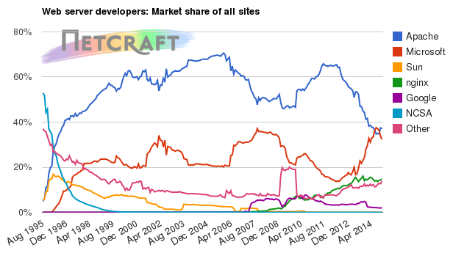
Web server占有率
Notes:
http://news.netcraft.com/archives/category/web-server-survey/

Slide 6
HTTP
Hypertext Transfer Protocol
    http://www.w3.org/Protocols/
  HTTP 1.1 RFC 2616
  HTTP 1.0 RFC 1945
  HTTP 0.9
Request： GET \ POST
Response： HTTP/1.1 200 OK …
404 not found
* 练习：用SnifferPro观察HTTP协议
Notes:
REQ
====
GET / HTTP/1.1
Accept: */*
Referer: http://www.sdu.edu.cn
Accept-Language: zh-cn,zh-tw;q=0.7,en;q=0.3
Accept-Encoding: gzip, deflate
User-Agent: Mozilla/4.0 (compatible; MSIE 6.0; Windows NT 5.0; .NET CLR 1.0.3705)
Host: www.view.sdu.edu.cn
Connection: Keep-Alive
RES
====
HTTP/1.1 200 OK
Date: Tue, 06 May 2003 15:18:56 GMT
Server: Apache/1.3.26 (Unix) PHP/4.1.0
Last-Modified: Tue, 06 May 2003 12:25:20 GMT
ETag: "de4003-c132-3eb7a9b0"
Accept-Ranges: bytes
Content-Length: 49458
Keep-Alive: timeout=15, max=99
Connection: Keep-Alive
Content-Type: text/html
<HTML>
<HEAD>
<TITLE>。。。</TITLE>
<META content="text/html; charset=gb2312" http-equiv=Content-Type>
<BODY>
… …
</BODY>
</HTML>

Slide 7
HTTP Implement and App
Libwww - the W3C Protocol Library
  http://www.w3.org/Library/
Web Server
  Apache、IIS、CERN httpd/Jigsaw
Web Browser
  IE、Netscape/ Mozilla/ Firefox、Opera、Lynx
Web Proxy/Cache/Filter
  MS ISA、Squid、Muffi
* 基于HTTP或Web的其他众多应用

Slide 8
JAVA and XML
Java是计算环境
XML是数据交换格式
Web是电子商务的操作界面

Slide 9
CGI简单例子
chmod 755 bash-script.cgi
cat bash-script.cgi
#!/bin/bash
echo "Content-type: application/octet-stream"
echo ""
#echo ""
cat /bin/ls
Notes:
http://blog.csdn.net/usernamecontroled/article/details/22865095

Slide 10
CGI：从表单字段到bash变量
cat /var/www/login.htm
<html><title>请登录</title><body>
<form name=form1 method=post action="/cgi-bin/checkin.cgi">
<br>
用户名：<INPUT TYPE="text" NAME="username" value="user1">
<br><br>
口 令：<INPUT TYPE="password" NAME="password" value="passwd">
<br><br>
<INPUT type="radio" CHECKED value="I" name=inout><LABEL>登录</LABEL>
<INPUT type="radio" value="D" name=inout><LABEL>注销</LABEL>
<br><br>
<INPUT TYPE="submit" VALUE="提 交">
</form></body></html>

Slide 11
到bash变量
#!/bin/sh
echo "Content-type: text/plain"
echo ""
ip=$REMOTE_ADDR
user=${user#username=}
passwd=${passwd#password=}
inout=${inout#inout=}
Notes:
#!/bin/sh
# http协议要求的头
echo "Content-type: text/plain"
echo ""
#
if [ "$REQUEST_METHOD" = "GET" ] ; then
echo GET is not expected without https
exit # 要求使用POST方法，而不是GET
fi
#
echo "<html><head>"
#echo '<meta http-equiv="refresh" content="3; url=http://www.sdu.edu.cn/">'
echo "</head><body>"
echo "<pre>"
# 浏览器的IP地址
ip=$REMOTE_ADDR
OIFS="$IFS"
IFS=\& # 使用'&'为分隔符（原来默认是空格、制表或新行）
read user passwd inout # 从stdin中读取form中的字段
IFS="$OIFS"
user=${user#username=} # 把开始的前缀'username='去掉
passwd=${passwd#password=} #
inout=${inout#inout=} #
echo "user, passwd and your ip is: $user $passwd $ip"
userconf='/etc/nasuser.list' # 否在/etc/$.conf中
grepstr="grep $userconf -e $user | grep $passwd" # | grep $ip"
userline=`$grepstr`
if [ -z "$userline" ] ; then
echo "invalid user" # 无效登录，退出
exit
fi
echo ok
echo "" #
#exit
if [ ${ip:4:1} == ":" ] ; then # 构造ip6tables命令 (没有nat怎么办？)
iptcmd1="/sbin/ip6tables -D FORWARD -s $ip/128 -j ACCEPT"
iptcmd2="/sbin/ip6tables -I FORWARD -s $ip/128 -j ACCEPT"
iptcmd3="/sbin/ip6tables -D FORWARD -d $ip/128 -j ACCEPT"
iptcmd4="/sbin/ip6tables -I FORWARD -d $ip/128 -j ACCEPT"
else
# 构造iptables命令
iptcmd1="/sbin/iptables -t nat -D PREROUTING -s $ip/32 -j ACCEPT"
iptcmd2="/sbin/iptables -t nat -I PREROUTING -s $ip/32 -j ACCEPT"
iptcmd3="/sbin/iptables -t filter -D FORWARD -s $ip/32 -o eth0 -j ACCEPT"
iptcmd4="/sbin/iptables -t filter -I FORWARD -s $ip/32 -o eth0 -j ACCEPT"
fi
echo 'before: ipv4'
/sbin/iptables --list -n | grep all
/sbin/iptables --list -n -t nat | grep all
echo 'before: ipv6'
/sbin/ip6tables --list -n | grep all
/sbin/ip6tables --list -n -t nat | grep all
echo ""
echo "action:"
echo $iptcmd1
res=`$iptcmd1`
echo $iptcmd3
res=`$iptcmd3`
if [ $inout == "I" ] ; then
echo $iptcmd2
res=`$iptcmd2`
echo $iptcmd4
res=`$iptcmd4`
fi
echo ""
echo 'after: ipv4'
/sbin/iptables --list -n | grep all
/sbin/iptables --list -n -t nat | grep all
echo 'after: ipv6'
/sbin/ip6tables --list -n | grep all
/sbin/ip6tables --list -n -t nat | grep all
#cat /etc/nasuser.list
echo "</pre>"
if [ $inout == "I" ] ; then
echo "<font color=red> <strong>如果出现某些可能的BUG，请关闭浏览器窗口并重新打开即可。</strong>"
fi
echo "</body></html>"
exit

Slide 12
17.1 Web安全性
IP/TCP
HTTP
Threats
  Authentication
    Message, Entity
  Confidentiality
  Integrity
  Denial of service
Notes:
需求：
Web是双向交互的; Web代表了形象和信誉;
上层的简单掩盖了底层的复杂;不经意的和未经训练的用户

Slide 13
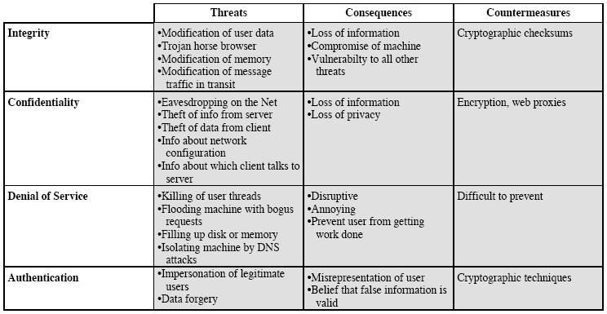
Web Security

Slide 14
攻击和防范
攻击的位置
  Web服务器上 属于系统安全的范畴
  浏览器 …
  之间的通信 SSL/TLS
方式分类
  被动的偷听
  主动的攻击：假冒，窜改，入侵
安全手段
  鉴别
  加密
  校验

Slide 15
保护Web
不同层次不同的技术方法
链路层 链路加密机
网络层 IPSec/VPN
传输层 TCP+SSL
应用层 PGP，SET，SMIME

Slide 16
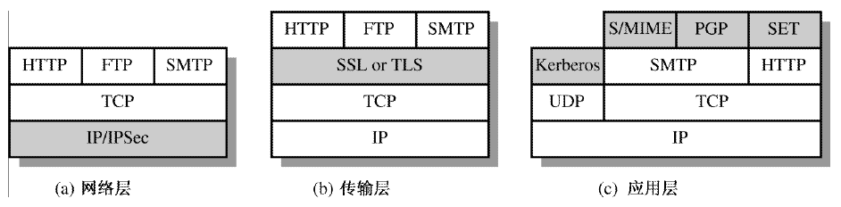
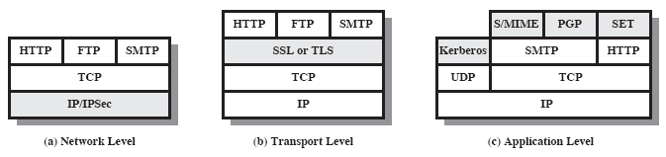
不同的安全技术位置

Slide 17
17.2 SSL
Secure Sockets Layer
背景
  Netscape
    http://wp.netscape.com/eng/ssl3/
  保护HTTP（HTTPS）
  被IETF标准化
  SSL/TLS
现在HTTPS/SSL被广泛应用在电子商务领域

Slide 18
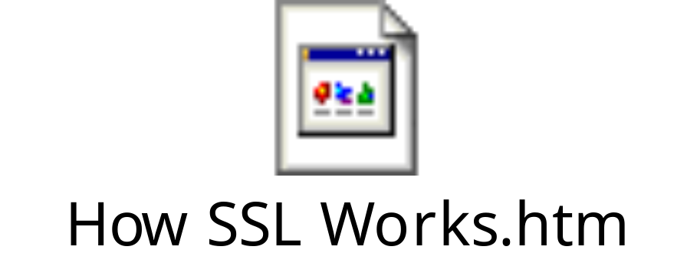
How SSL Works

Slide 19
How SSL Works
A→B hi, are you Bob?
A←B yes, I am Bob
A→B hi, who are you?
A←B hi, I am Bob
A→B Hello, Bob, …
* 这样是不行的。

Slide 20
How SSL Works
(如果A事先已经有B的公钥)
A→B random-message M
A←B {random-message M}_{Bob’s-private-key}
or
A←B {Digest(M)}_{Bob’s-private-key}
// Digest即Hash函数
* 这样随便签署别人给的消息是不行的。

Slide 21
How SSL Works
A→B hi, are you Bob?
A←B Alice, This is bob,
{Digest[Alice, This is Bob]}_{Bob’s-private-key}
* 这样的署名容易遭受重放攻击。
A→B M1
A←B M2, {Digest[M1 ? M2, …]}_{Bob’s-private-key}

Slide 22
How SSL Works
(公钥问题)
A→B Hello
A←B hi, I'm Bob, Bob’s-public-key
A→B Prove it
A←B Alice, This is Bob,
{Digest [Alice, This Is Bob] }_{Bob’s-pri-key}
这样任何人都可以是Bob

Slide 23
How SSL Works
证书
签发者 (the issuer)
持有者 (the subject)
公钥
时间区间等
签名

Slide 24
How SSL Works
A→B Hello
A←B hi, I'm Bob, Bob’s-certificate
A→B Prove it
A←B Alice, This is bob,
{Digest[Alice, This is Bob]} _{Bob’s-private-key}
A→B {SECRET}_{Bob’s-public-key} [S]
A↔B {Some More Messages}_{SECRET}
注意：存在消息[S]被篡改的可能
应该带校验保护
A→B {SECRET, MAC}_{Bob’s-public-key}

Slide 25
How SSL Works
A→B Hello
A←B hi, I'm Bob, Bob’s-certificate
A→B Prove it
A←B Alice, This is bob,
{Digest[Alice, This is Bob]} _{Bob’s-private-key}
A→B {SECRET}_{Bob’s-public-key} [S]
A↔B {Some More Messages}_{SECRET} [S’]
注意：存在消息[S]被篡改的可能
应该带校验保护
A→B {SECRET, MAC}_{Bob’s-public-key}

Slide 26
How SSL Works
证书的有效性
在有效期之内，用途限制，扩展项等
不在离线CRL中
签名有效
不在在线CRL中
验证签名需要签署者(CA)的公钥
CA的公钥等信息需要手工获得
CA的证书(根证书)
自签名证书，没有实际意义
但是形式上统一了，便于处理

Slide 27
SSL Specify
Transport Layer Security (tls) Charter
    http://www.ietf.org/html.charters/tls-charter.html
  RFC 2246: The TLS Protocol Version 1.0
    TLS/1.1 (draft)
  RFC 2818: HTTP Over TLS
  TLS 1.2 in RFC 5246 in August 2008
SSLv3安全协议(中文版).doc

Slide 28
SSL分两层
HTTP FTP Telnet …
SSL Handshake SSL Change SSL Alert
Protocol Cipher Spec P Protocol
SSL Record Protocol
TCP
IP

Slide 29
SSL会话
一个会话可以包括数个连接
会话状态参数
  ID
  对方证书
  压缩方法
  密码算法组合：RSA* DES* MD5*
  主密钥 48字节
连接
  双方随机数
  双方MAC密钥
  加密密钥
  IV
  序号

Slide 30
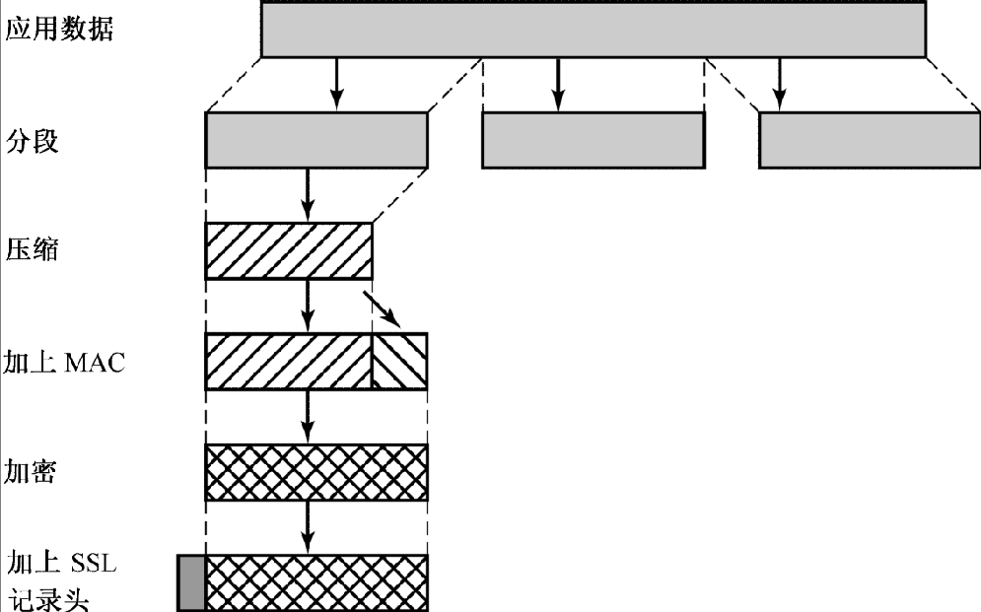
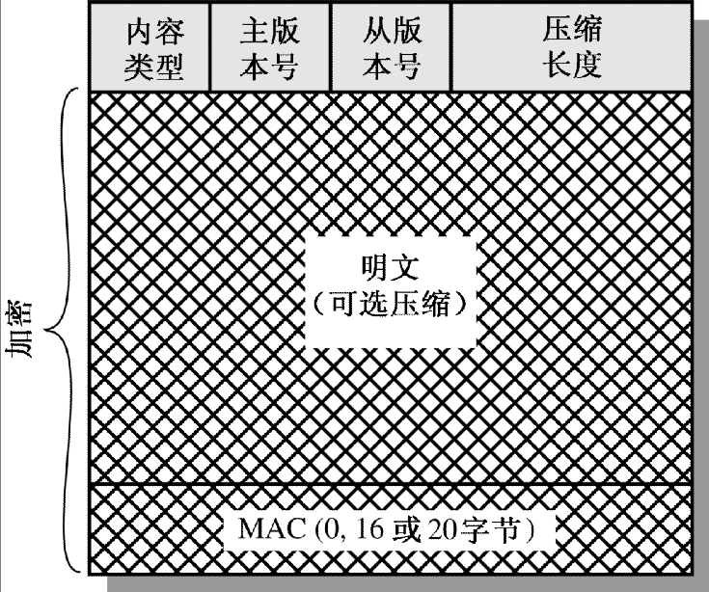
SSL记录层协议

Slide 31
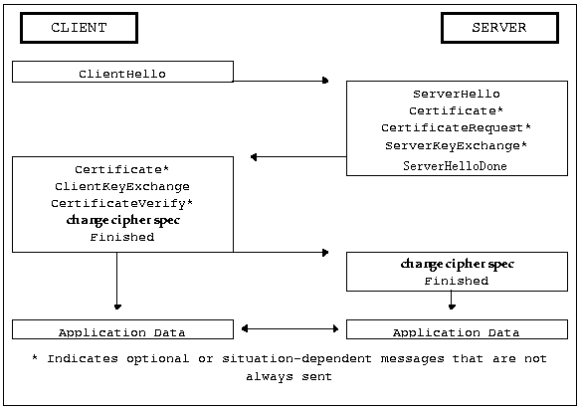
SSL握手协议
Notes:
Overview of Handshake

Slide 32
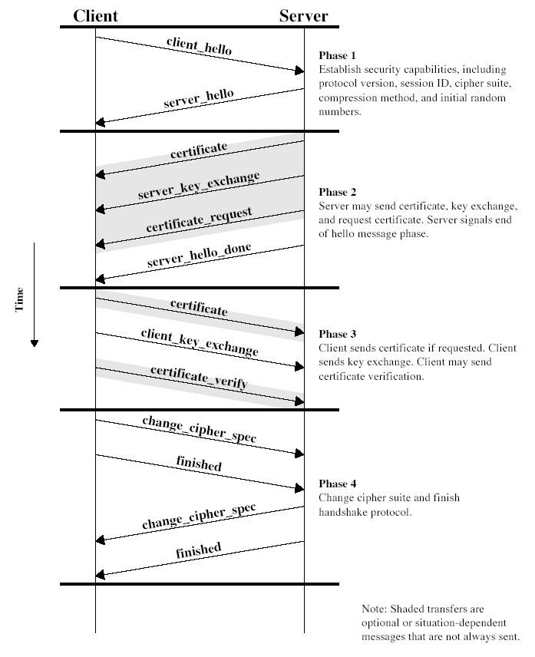
SSL握手协议

Slide 33
TLS的变化
TLS 差别
  版本号不同
  MAC的计算，符合rfc2104
  伪随机数的产生，用更少的种子产生更多的伪随机数
  告警代码，多了错误处理细节
  客户证书类型，适应需要
  填充方法
    变长<255

Slide 34
SSL加速
SSL加速器（Accelerator）
  Intel(R) NetStructure(TM) 7110/7115 e-Commerce Accelerator
  Broadcom CryptoNetX SSL Accelerator
  nCipher nForce Tamper-Resistant SSL Accelerator
  * 相信SSL加速器的主要部件是X^y%z(公钥和对称算法)＋SSL协议

Slide 35
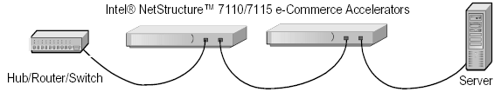
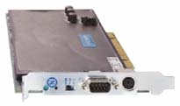
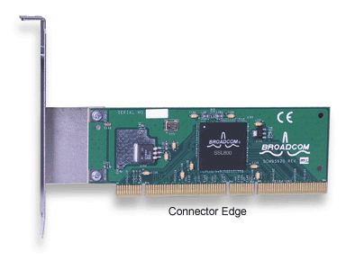
7115/ CryptoNetX/ nForce

Slide 36
SSL in B/S
SSL in Web Server
  IIS
  Apache + OpenSSL
        Apache-SSL vs. mod_ssl
SSL in Browser
  IE
  Netscape
SSL in proxy
  Browser + Agent +====+ Gateway + Server

Slide 37
SSL试验
IE＋IIS / SSL
  CA/Certificate
  SSL cipher suites
Apache + OpenSSL
  下载、编译、安装、配置
SSL Proxy
  stronghold
  SSL 安全 代理 产品

Slide 38
Agent/Gateway
外部代理保护B/S通信
  亦可保护一般的TCP通信
    tunnel
特点
B
S
127.0.0.1:80
SSL
A
127.0.0.1:8080
G
a.b.c.d:80

Slide 39

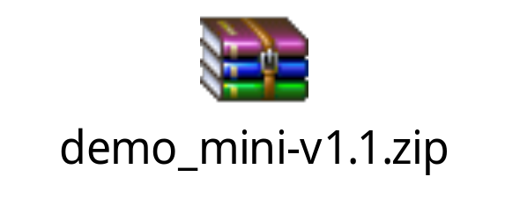
OpenSSL Programming
示例
OpenSSL
  http://www.openssl.org/
OpenSSL.cn
  http://openssl.cn/
modssl
  http://www.modssl.org/
Apache SSL
  http://www.apache-ssl.org/

Slide 40
17.3 SET：Secure Electronic Transactions
安全电子交易
  保护在互联网上用信用卡的交易活动
  开放标准，MasterCard和Visa，以及很多大公司
  保护支付系统的框架系统
    提供安全信道
    提供基于X509的信任
    机密性
  三个方面
    商业描述
    程序开发指南
    形式化的协议规范定义
Notes:
http://www.setco.org/

Slide 41
SET需求
商业应用需求
  对支付和定购信息提供机密性
  数据完整性
  鉴证卡的持有人和信用卡帐户的绑定
    数字签名和证书
  通过其与金融机构的关系帮助鉴别商人身份
  精选的安全策略和密码算法
  独立和不依赖低层的协议，可以和TLS/IPSec共容
  开放性，互操作性，独立于硬件软件平台

Slide 42
SET
关键特征
  信息机密性
  数据完整性
  鉴别，持卡人、商家
SET角色
  卡用户 cardholder
  商家 merchant
  金融机构：发卡机构和清算银行
  支付网关/获得者 payment gateway
  CA

Slide 43
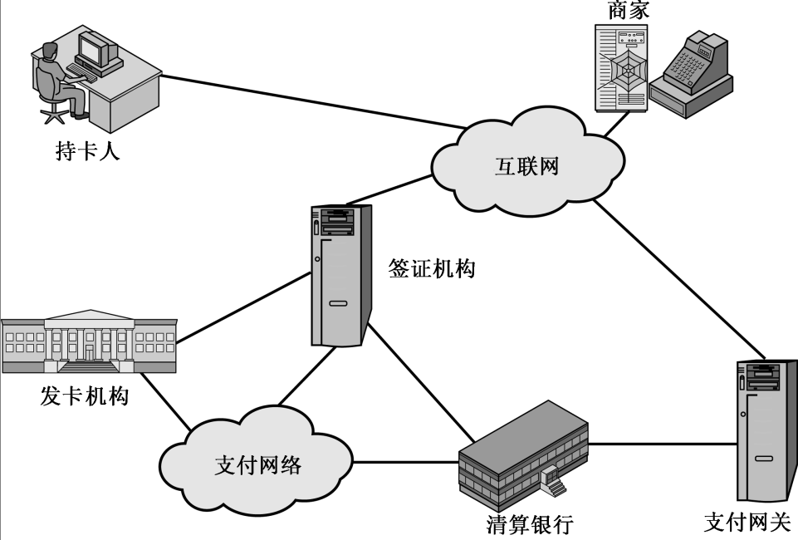
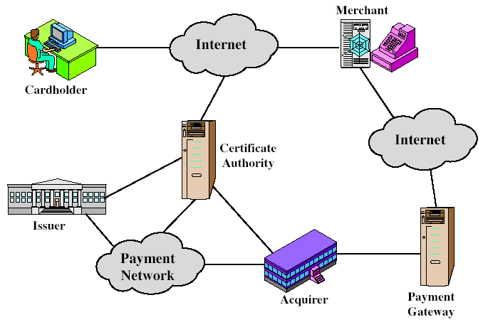
SET Components

Slide 44
交易过程
顾客开通帐号，获得证书。商家也有证书用于签名、消息交换、支付网关。
顾客浏览网站，订购。商家给一个订购详单，及其证书。顾客需要验证商家的真实性。
顾客发送订购信息(有签名有证书)和支付信息 (加密的，由商家转给银行)。
商家请求支付网关认证，并向顾客反馈确认信息。
商家发货。
商家请求网关支付。

Slide 45
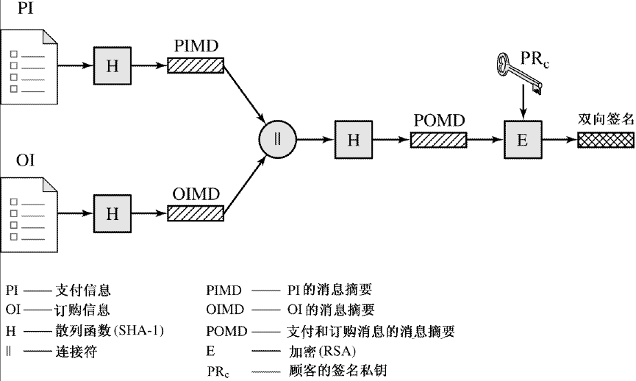
双向签名

Slide 46
SSH - Secure Shell
telnet, rlogin, rsh,…
Secure Shell (secsh)
SSH-1
SSH-2

Slide 47
SSH Protocol Architecture
SSH is a client-server protocol
3 sublayer
  The Transport layer
  The Authentication layer
  The Connection layer
diffie-hellman-group1-sha1
  g, p
Host key and passwd

Slide 48
SSH
Authentication Method
publickey
password
Publickey
  把公钥 事先给对方
Password
  使用主机RSA公钥建立安全通道
首次访问免认证

Slide 49
SSH Implement
puTTY
  http://www.chiark.greenend.org.uk/~sgtatham/putty/
OpenSSH
  http://www.openssh.com/
http://www.ssh.com/

Slide 50
VPN based on SSH
VPN PPP-SSH Mini-HOWTO
  http://www.faqs.org/docs/Linux-mini/ppp-ssh.html

Slide 51
17.b Web内容安全
过滤
分级
钓鱼

Slide 52
Web Filtering
Virus Filters
Ad Filters
Content Filters
  Key words
过滤非文本
  图像、声音、录像 (？！)
  Google的图形搜索

Slide 53

Bess
N2H2's legendary Bess® brand delivers the very best filtering available to protect children at school. Every Bess product for schools is easy to use and is CIPA compliant.
  http://www.n2h2.com/products/bess_home.php

Slide 54
Anti-Filter
加密
取反
Rot13
添加空格
故意使用别字、拼音
为什么要anti ?!

Slide 55
Web内容分级
Ratings Systems
  http://www.rsac.org/rsac/
  http://www.icra.org/
The Internet Content Rating Association (ICRA) is an international, non-profit organization of internet leaders working to develop a safer internet. ICRA has long believed that self-regulation leads to the best balance between the free flow of digital content and protecting children from potentially harmful material.

Slide 56
Phishing
What is Phishing and Pharming?
Phishing attacks use both social engineering and technical subterfuge to steal consumers' personal identity data and financial account credentials. Social-engineering schemes use 'spoofed' e-mails to lead consumers to counterfeit websites designed to trick recipients into divulging financial data such as credit card numbers, account usernames, passwords and social security numbers. Hijacking brand names of banks, e-retailers and credit card companies, phishers often convince recipients to respond. Technical subterfuge schemes plant crimeware onto PCs to steal credentials directly, often using Trojan keylogger spyware. Pharming crimeware misdirects users to fraudulent sites or proxy servers, typically through DNS hijacking or poisoning.
Anti-Phishing Working Group
http://www.antiphishing.org/

Slide 57
关键词 Key Terms
acquirer cardholder
dual signature issuer
merchant payment gateway
certification authority (CA)
Secure Electronic Transaction (SET)
Secure Socket Layer (SSL)
Transport Layer Security (TLS)

Slide 58
小结
互联网上的安全，从VPN到SSL，从PGP到SET，都和PKI体系密切相关。

Slide 59
Q & A

